Slide 1

Национальная система учительского роста (НСУР)
НСУР
Новая модель аттестации (оценка компетентности педагога на основе единых федеральных оценочных материалов (ЕФОМ): предметные, методические, психолого-педагогические, коммуникативные)
Мотивация, стимулирование (повышение престижа профессии: конкурсы профессионального мастерства, гранты профессионального роста)
Персонифицированное повышение квалификации (по результатам оценки должно быть обеспечено персонифицированное ПК учителя, совершенствование системы ПК)
Педагогическое образование (целевое обучение будущих педагогов, независимая оценка профессиональных компетенций выпускников вузов)

Slide 2


Профессиональные стандарты
Постановление Правительства Российской Федерации от 22 января 2013 г. N 23 "О Правилах разработки, утверждения и применения профессиональных стандартов"
Минтруд России ведет Реестр профессиональных стандартов
В перспективе планируется замена ЕТКС и ЕКС профессиональными стандартами
ТК РФ устанавливает обязательность применения требований, содержащихся в профессиональных стандартах, в том числе при приеме работников на работу
Обязательность применения требований профессиональных стандартов установлена для случаев, предусмотренных статьями 57 (содержание трудового договора) и 195.3 ТК РФ (порядок применения профессиональных стандартов) , и не зависит от формы собственности организации или статуса работодателя.
Постановление Правительства РФ от 27 июня 2016 года № 584 устанавливает до 1 января 2020 года переходный период для всех профстандартов

Slide 3
Профессиональные стандарты в сфере образования
Педагог – ключевая фигура реформирования образования.
«В деле обучения и воспитания, во всем школьном деле ничего нельзя улучшить, минуя голову учителя» (К.Д. Ушинский).
Профессиональный стандарт педагога (учитель, воспитатель) (18.10.2013 №544н)
Профессиональный стандарт педагога-психолога (24.07.2015 №514н)
Профессиональный стандарт педагога ДОД и взрослых (08.09.2015 №613н)
Профессиональный стандарт педагога профессионального обучения, профессионального образования и ДПО (08.09.2015 №608н)
Профессиональный стандарт специалиста в области воспитания (10.01.2017 №10н)

Slide 4
Профессиональный стандарт педагога (учитель, воспитатель)
Утвержден приказом Минтруда и социальной защиты РФ от 18 октября 2013г. № 544н.
Будет применяться работодателями (директорами школ) при формировании кадровой политики, при организации обучения и аттестации работников, заключении трудовых договоров, разработке должностных инструкций и установлении систем оплаты труда

Slide 5
Профессиональный стандарт педагога (учитель, воспитатель)
Зачем необходим профессиональный стандарт?
Меняется мир, изменяются дети, что, в свою очередь, выдвигает новые требования к квалификации педагога. Главное профессиональное качество, которое педагог должен постоянно демонстрировать своим ученикам, - умение учиться.
Введение нового профессионального стандарта педагога должно повлечь за собой изменение стандартов его подготовки, переподготовки в вузе и в центрах повышения квалификации.
Профессиональный стандарт педагога, который должен прийти на смену морально устаревшим документам, призван, прежде всего, раскрепостить педагога, дать новый импульс его развитию.

Slide 6
Профессиональный стандарт педагога (учитель, воспитатель)
Зачем нужен профессиональный стандарт педагога?
Стандарт – инструмент реализации стратегии образования в меняющемся мире.
Стандарт – инструмент повышения качества образования и выхода отечественного образования на международный уровень.
Стандарт – объективный измеритель квалификации педагога.
Стандарт – средство отбора педагогических кадров в учреждения образования.
Стандарт – основа для формирования трудового договора, фиксирующего отношения между работником и работодателем.

Slide 7
Требования к профессиональному стандарту педагога
Стандарт должен:
Соответствовать структуре профессиональной деятельности педагога
Побуждать педагога к поиску нестандартных решений
Соответствовать международным нормам и регламентам
Не превращаться в инструмент жесткой регламентации деятельности педагога.
Избавить педагога от выполнения несвойственных функций, отвлекающих его от выполнения своих прямых обязанностей.
Мотивировать педагога на постоянное повышение квалификации
Соотноситься с требованиями профильных министерств и ведомств, от которых зависят исчисление трудового стажа, начисление пенсий и т.п.
Целью нововведения является формирование в обществе нового взгляда на преподавательскую деятельность.

Slide 8
Характеристика стандарта
Профессиональный стандарт педагога – рамочный документ, в котором определяются основные требования к его квалификации
Общенациональная рамка стандарта может быть дополнена региональными требованиями
Образовательные организации имеют возможность сформулировать свои внутренние стандарты, на основе которых нужно будет разработать и принять локальные нормативные акты, закрепляющие требования к квалификации педагогов, соответствующие задачам данной образовательной организации и специфике ее деятельности.
Профессиональный стандарт педагога является уровневым, учитывающим специфику работы педагогов в дошкольных учреждениях, начальной, основной и старшей школе.
Профессиональный стандарт педагога отражает структуру его профессиональной деятельности: обучение, воспитание и развитие ребенка

Slide 9
Профессиональный стандарт педагога выполняет функции, призванные:
Преодолеть технократический подход в оценке труда педагога
Обеспечить координированный рост свободы и ответственности педагога за результаты своего труда
Определить трудовой функционал работника
Провести независимую оценку квалификации

Slide 10
Содержание стандарта педагога
Часть первая: обучение
Педагог должен:
Иметь высшее образование. Педагогам, имеющим среднее специальное образование и работающим в настоящее время в ДОО и начальной школе, должны быть созданы условия для его получения без отрыва от своей профессиональной деятельности.
Демонстрировать знание предмета и программы обучения.
Уметь планировать, проводить уроки, анализировать их эффективность (самоанализ урока).
Владеть формами и методами обучения, выходящими за рамки уроков: лабораторные эксперименты, полевая практика и т.п.
Использовать специальные подходы к обучению, для того чтобы включить в образовательный процесс всех учеников: со специальными потребностями в образовании; одаренных учеников; учеников, для которых русский язык не является родным; учеников с ограниченными возможностями и т.д.
Уметь объективно оценивать знания учеников, используя разные формы и методы контроля.
Владеть ИКТ-компетенциями и др.

Slide 11
Содержание стандарта педагога
Часть вторая: воспитательная работа
Педагог должен:
Владеть формами и методами воспитательной работы, используя их как на уроке, так и во внеклассной деятельности.
Уметь общаться с детьми, признавая их достоинство, понимая и принимая их.
Уметь строить воспитательную деятельность с учетом культурных различий детей, половозрастных и индивидуальных особенностей.
Уметь поддерживать конструктивные воспитательные усилия родителей (лиц, их заменяющих) учащихся, привлекать семью к решению вопросов воспитания ребенка.
Уметь защищать достоинство и интересы учащихся, помогать детям, оказавшимся в конфликтной ситуации и/или неблагоприятных условиях и др.

Slide 12
Содержание стандарта педагога
Часть третья: развитие
Личностные качества и профессиональные компетенции, необходимые педагогу для осуществления развивающей деятельности
Педагог должен:
Готовность принять разных детей, вне зависимости от их реальных учебных возможностей
Умение составлять совместно с другими специалистами программу индивидуального развития ребенка
Умение отслеживать динамику развития ребенка.
Умение проектировать психологически безопасную и комфортную образовательную среду, знать и уметь проводить профилактику различных форм насилия в школе и др.

Slide 13
Новые компетенции профессионального стандарта педагога (учитель, воспитатель)
Работа с одаренными обучающимися
Работа в условиях реализации школой программ инклюзивного образования
Преподавание русского языка обучающимся, для которых он не является родным
Работа с обучающимися массовых школ, имеющими проблемы в развитии
Работа с девиантными и социально запущенными обучающимися, имеющими серьезные отклонения в поведении
Мониторинг и экспертиза качества обучения, соответствующие международным стандартам

Slide 14
Методы оценки выполнения требований профессионального стандарта педагога
Итоговая оценка профессиональной деятельности педагога производится по результатам обучения, воспитания и развития учащихся.
- Так, в оценке работы педагога с сохранными, способными учащимися в качестве критериев могут рассматриваться высокие учебные достижения и победы в олимпиадах разного уровня.
- По отношению к учащимся, имеющим особенности и ограниченные возможности, в качестве критериев успешной работы педагогами совместно с психологами могут рассматриваться интегративные показатели, свидетельствующие о положительной динамике развития ребенка. (Был – стал.)
Профессиональная деятельность педагога дошкольного образования оценивается только комплексно. Интегративные показатели оценки деятельности педагога преобладают и в начальной школе и т.д.

Slide 15
Должности и трудовые функции уровневого профессионального стандарта педагога
Введена национальная система учительского роста педагогических работников, в том числе внесены изменения в номенклатуру должностей педагогических работников:
(А) должность «Учитель» (осуществление профессиональной деятельности, т.е. реализация образовательной программы)
(В) должность «Старший учитель» (проектирование и реализация образовательной программы)
(С) должность «Ведущий учитель» (управление проектированием и реализацией ОО)

Slide 16
Заключительные положения
Постановление Правительства РФ от 27 июня 2016 года № 584 устанавливает до 1 января 2020 года переходный период для всех профстандартов.
В соответствии со ст. 196 ТК РФ подготовка работников и ДПО работников осуществляются на условиях и в порядке, которые определяются коллективным договором, соглашениями, трудовым договором.
Некоторые обязательные требования к квалификации и особые условия допуска к работе:
Федеральный закон от 29 декабря 2012 г. N 273-ФЗ "Об образовании в Российской Федерации", статьи 46 (право на занятие педдеятельностью), 48 (обязанности и ответственность педработников), 49 (аттестация педработников), 51 (правовой статус руководителя ОО) , 52(иные работники ОО)
Трудовой кодекс РФ, статьи 57, 69, 195.3, 213, 225, 331, 351.1
За неприменение и неправильное применение (не соблюдение обязательных требований законодательства) профстандартов работодателю может быть выдано предписание, а также может быть привлечен к административной ответственности

Slide 17
Дальнейшие шаги…
Разработка и утверждение Плана мероприятий («дорожной карты») Министерства образования и науки РТ по введению национальной системы учительского роста, в том числе профессиональных стандартов
План внедрения профессионального стандарта педагога в школе
Проведение МОиН РТ проектных семинаров по введению профессиональных стандартов
Первый семинар состоится во второй половине апреля т.г.
Организация подготовительных этапов на уровне ОО:
подготовка и переподготовка кадров;
проведение педагогических советов;
разработка локальных актов в соответствии с требованиями стандартов (коллективный договор, должностная инструкция, соглашение, трудовой договор …)

Slide 18
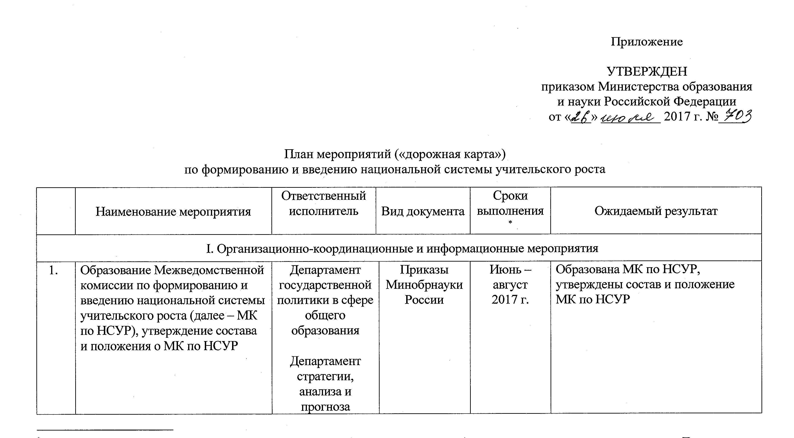


Slide 19
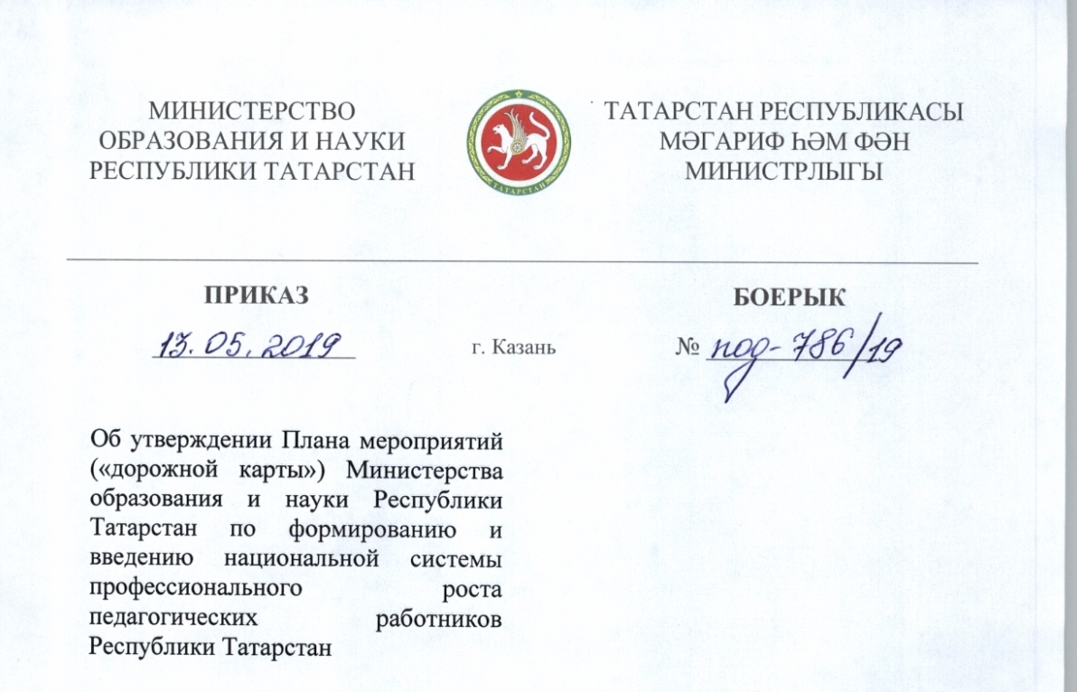

Slide 20
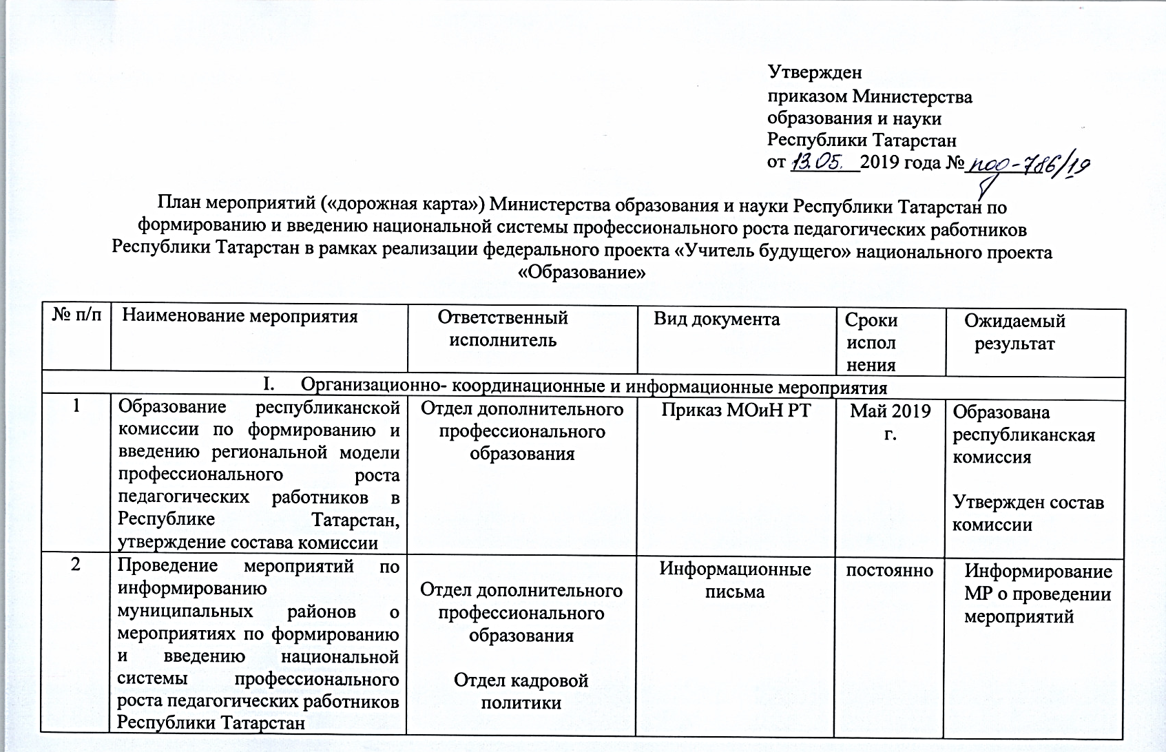

Slide 21
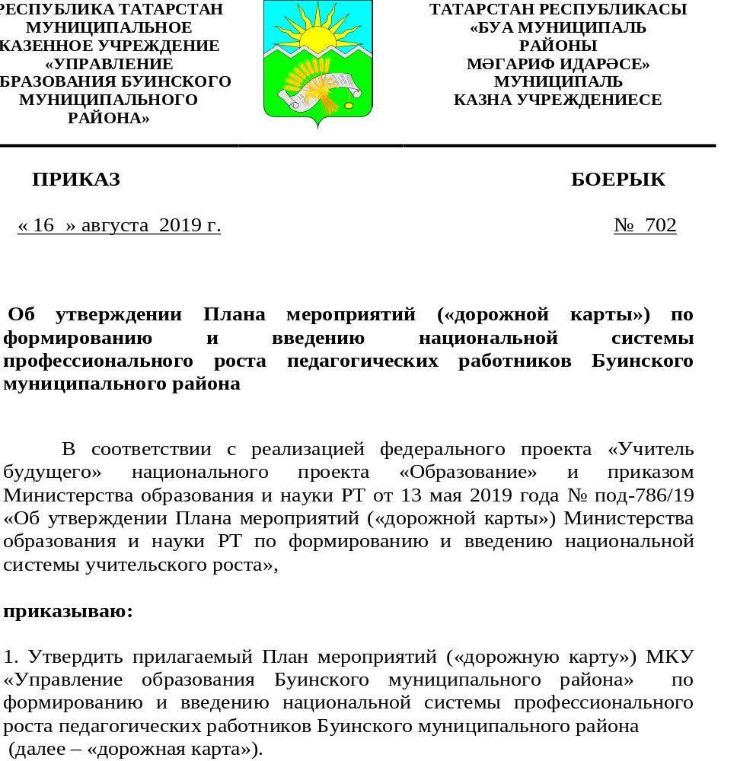

Slide 22
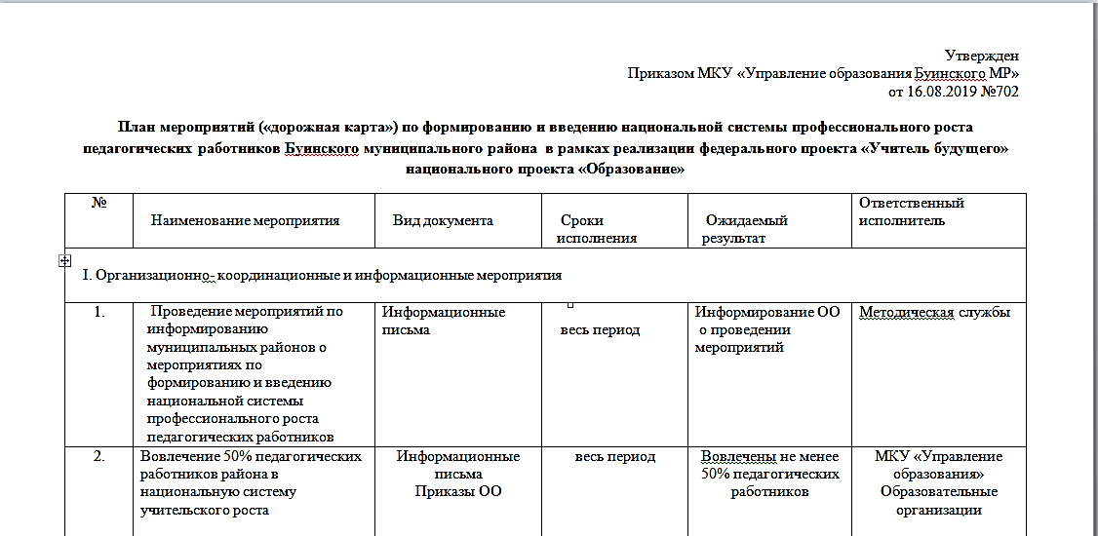

Slide 23
Внедрение профстандарта педагога
Какого-либо разработанного плана, направленного на регламентизацию внедрения ПС, не существует, все происходит индивидуально.
Перечень действий администрации учебного заведения, вводящего профессиональный стандарт, будет таким:
Шаг 1.Определить состав комиссии по внедрению, рабочей группы
Шаг 2.Составить список стандартов, необходимых для использования в конкретной организации. Это производится путем сверки штатного расписания (указанных в нем должностей) и ПС. Мероприятие фиксируется в итоговом протоколе комиссии.
Шаг 3.Исследование документооборота учебного заведения в части содержания трудовых договоров и разнообразных локальных нормативных актов, внесение необходимых корректив в соглашения с педагогами.
Шаг 4.Проверка работников, их квалификации на соответствие требованиям ПС и оформление последующего отчета для руководства образовательного заведения.

Slide 24
В какие локальные нормативные акты будут внесены изменения в процессе введения профстандартов?
Положение об аттестации (в связи с вступлением в силу ФЗ «О независимой оценке квалификации» и необходимостью проводить аттестацию в соответствии с требованиями профстандартов);
Положение об обучении (в связи с изменением трудовых функций педагога);
Положение о премировании (о стимулировании) (в связи с изменением трудовых функций педагога и появлением у него среди обязательных функций тех, за которые раньше предполагались стимулирующие выплаты);
Положение о структурных подразделениях;
Штатное расписание (в связи с требованиями к квалификациям педагогов-предметников, преподавателей начальной школы, русского языка, математики);
Должностные инструкции (в связи с изменением трудовых функций);
Трудовые договоры (в связи с изменением трудовых функций и оплаты труда).

